Slide 1
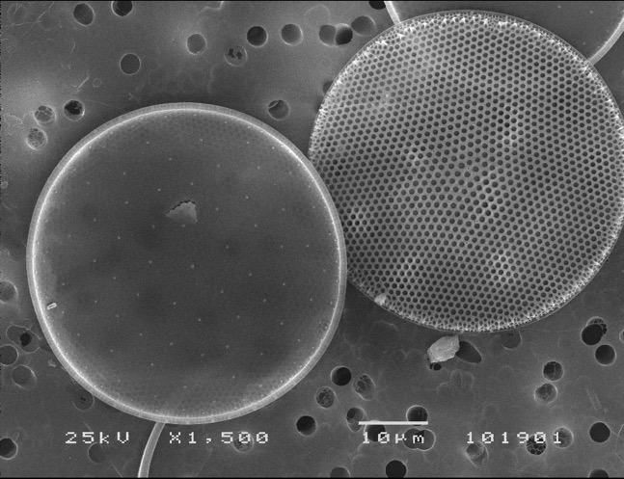
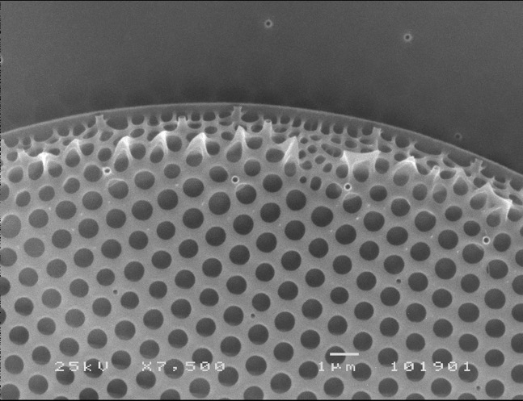
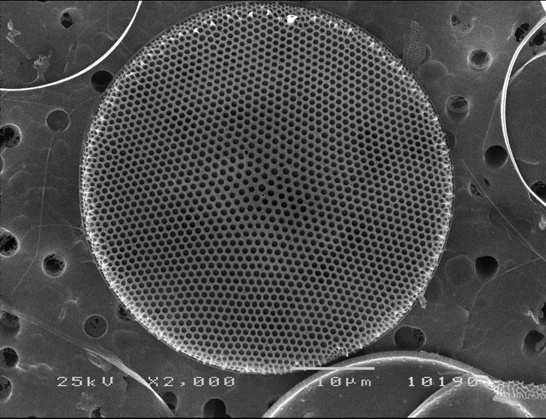
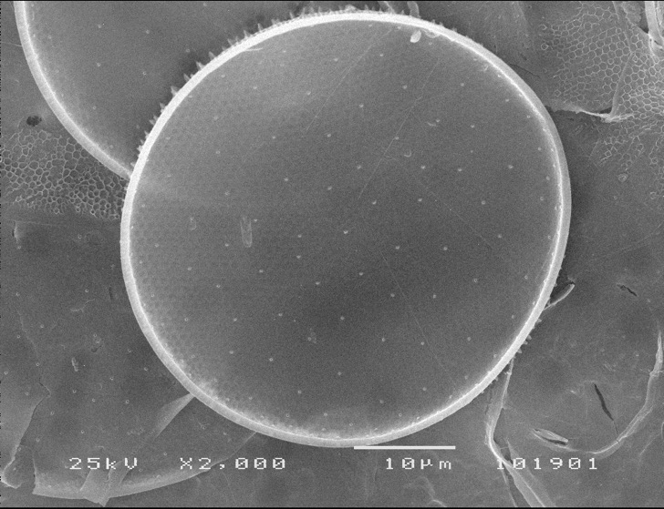
2 Linhas marginais de processos estruturados com tubo externo;
3 processos em 10 microm;
1 processo labiado marginal com tubo externo; numerosos processos estruturados sem tubo externo na superfície da valva;
10 areolas em 10 microm
Diâmetro: 42-44 microm

Slide 2
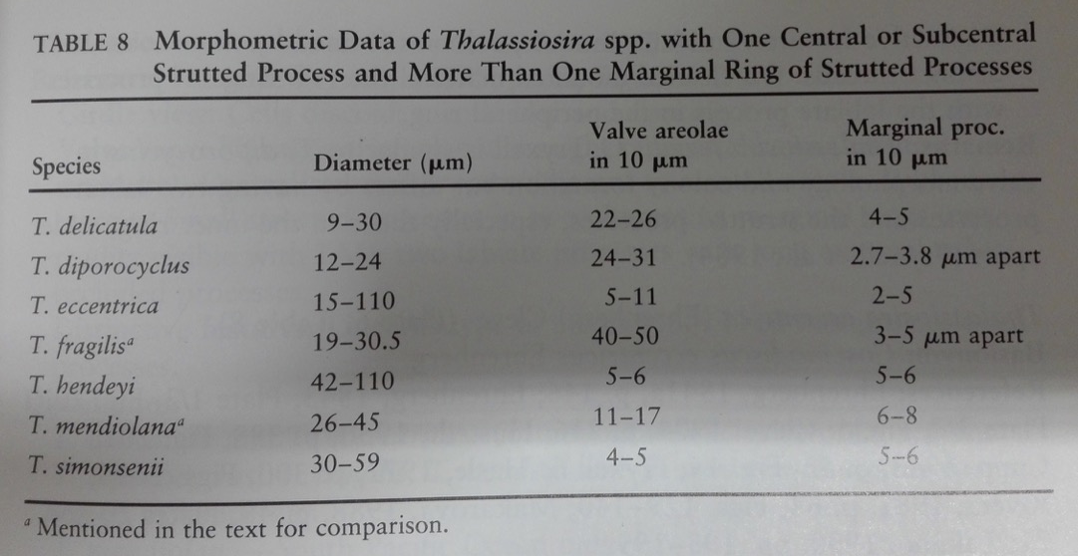
Hasle, G.R. & Syvertsen, 1996. E.E. Marine Diatoms. In: Identifying marine diatoms and dinoflagellates. C. Tomas (Ed.). Academic Press. San Diego, USA.

Slide 3
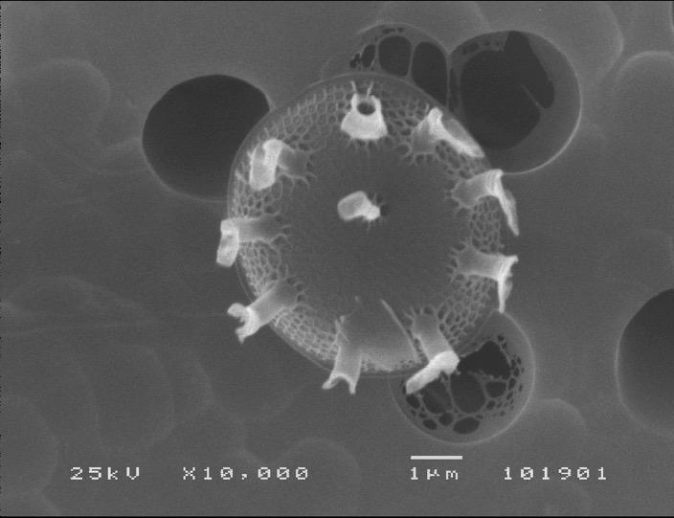
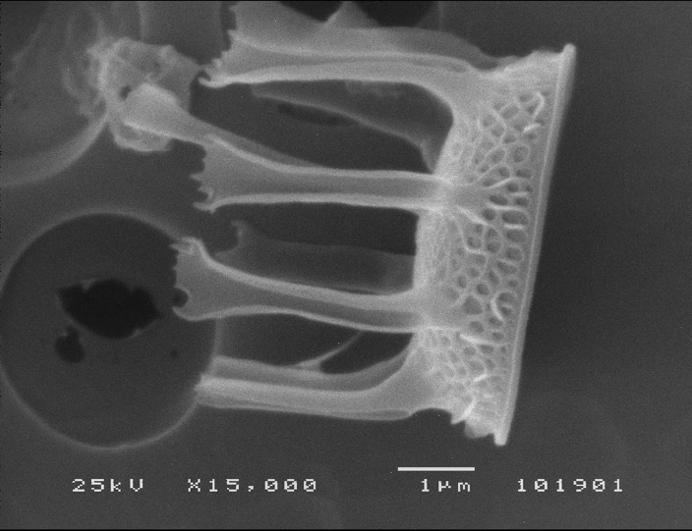
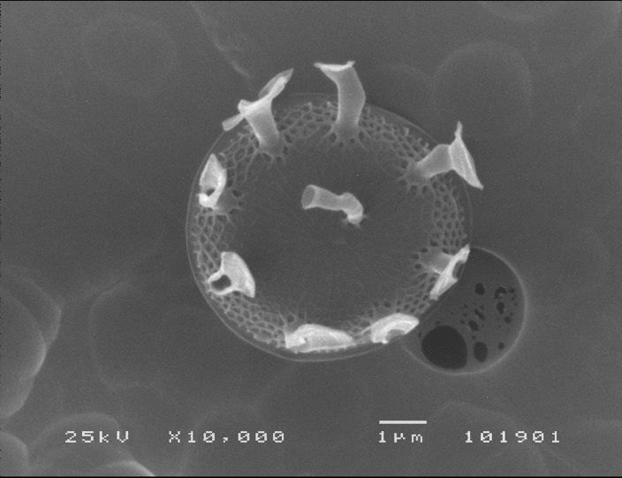
Skeletonema marinoi

Slide 4
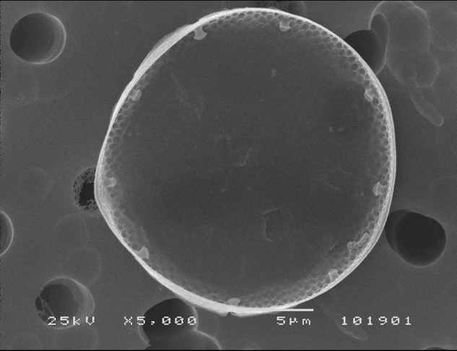
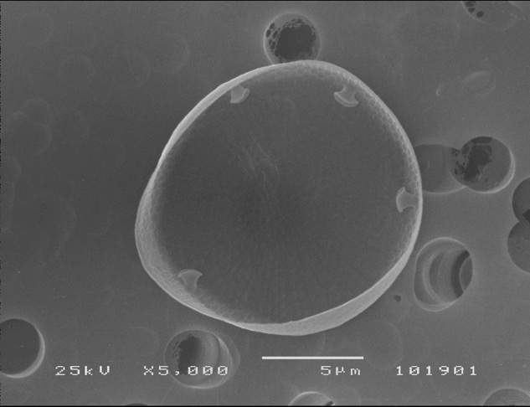
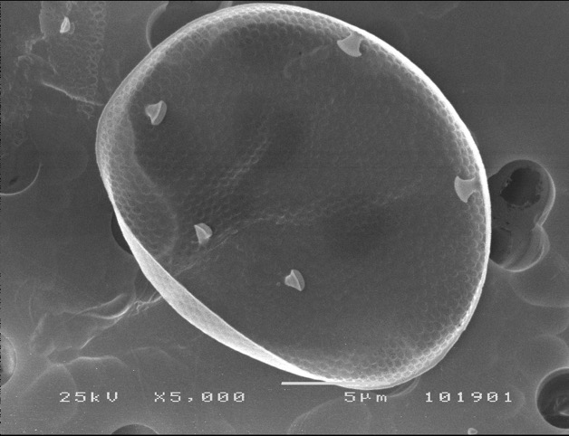
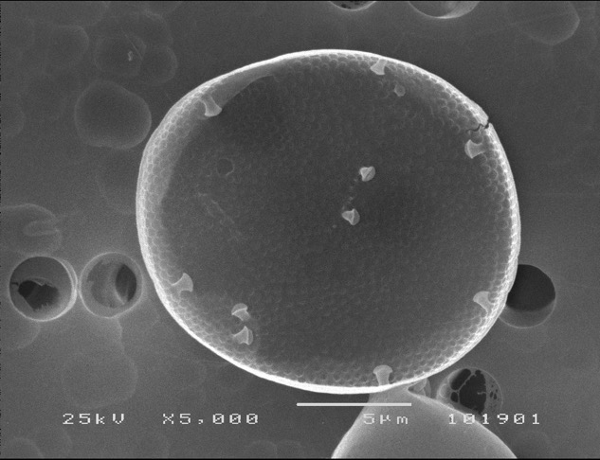
Vista valvar interna; anel de processos labiados marginais sem tubo externo; com ou sem processos labiados na face da valva, próximos do centro ou descentrados.
Ornamentação igual na superfície e no manto da valva.
Sem pseudonódulo marginal?

Slide 5
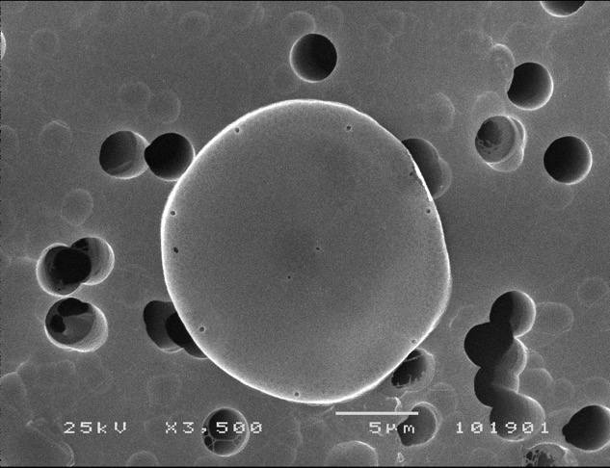
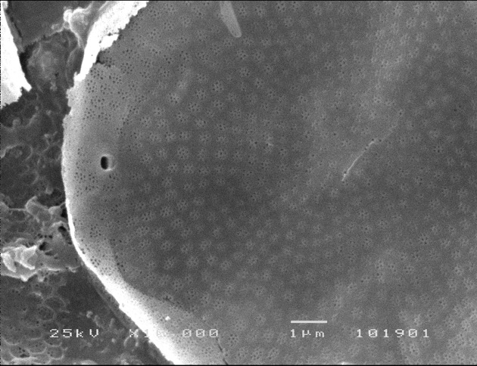
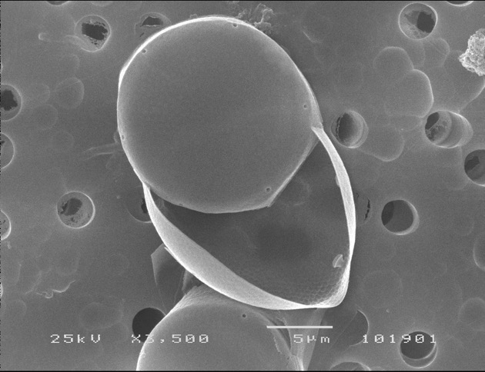
Vista valvar externa; anel de processos labiados marginais sem tubo externo; dois processos labiados na face da valva, próximos do centro. 1 pseudonódulo marginal?
Vista valvar externa; processo labial marginal sem tubo externo; areolas em disposição radial, com um velum externo finamente perfurado; sem zona central hialina, sem evidência de processo labial na face da valva.
Vista valvar externa; processo labial marginal sem tubo externo; areolas em disposição radial, com um velum externo finamente perfurado; sem zona central hialina, sem evidência de processo labial na face da valva.
Diatomácea cêntrica não identificada!

